Slide 1
Министерство образования молодёжной политики Свердловской области Государственное автономное профессиональное образовательное учреждение «Красноуфимский педагогический колледж»
Тема 7.3.3. Ответственность руководителя
Составитель: Елисеев В.С., студент группы 44, специальность 09.02.05. «прикладная информатика»
Преподаватель: Анашкина Т.С Преподаватель математики и информатики
Красноуфимск 2024

Slide 2

Руководить организацией - дело непростое, ведь кроме получения различного рода привилегий директору приходится нести и бремя ответственности за возможные нарушения в сфере как трудового законодательства, так и гражданского, налогового и др. Но не следует путать ответственность работодателя и ответственность руководителя. В данной статье рассмотрим, чем различаются эти два вида ответственности, а также обратим внимание руководителя на то, за какие нарушения к какой ответственности он может быть привлечен.

Slide 3
Согласно Трудовому кодексу работодатель - это физическое либо юридическое лицо (организация), вступившее в трудовые отношения с работником. При этом под физическим лицом понимаются:
индивидуальный предприниматель, осуществляющий предпринимательскую деятельность без образования юридического лица;
лицо, вступившее в трудовые отношения с работниками в целях личного обслуживания и помощи по ведению домашнего хозяйства
частные нотариусы, адвокаты, учредившие адвокатские кабинеты, и иные лица, чья профессиональная деятельность в соответствии с федеральными законами подлежит государственной регистрации и (или) лицензированию, вступившие в трудовые отношения с работниками в целях осуществления указанной деятельности;

Slide 4

Основной обязанностью работодателя, установленной ст. 22 ТК РФ, является соблюдение трудового законодательства и иных нормативных правовых актов, содержащих нормы трудового права, локальных нормативных актов, условий коллективного договора, соглашений и трудовых договоров. В противном случае работодатель может быть привлечен к ответственности.
Так, в силу ст. 419 ТК РФ лица, виновные в нарушении трудового законодательства и иных актов, содержащих нормы трудового права, привлекаются к дисциплинарной и материальной ответственности в порядке, установленном Трудовым кодексом и иными федеральными законами, к гражданско-правовой, административной и уголовной ответственности - в порядке, установленном федеральными законами. Такими лицами являются:
работодатель;
руководитель;
работники;
должностные лица
Что касается работодателя, он может быть привлечен только к материальной, гражданско-правовой и административной ответственности (исключаются дисциплинарная и уголовная)

Slide 5

К материальной ответственности работодатель может быть привлечен:
за причинение работнику материального ущерба в результате незаконного лишения его возможности трудиться (ст. 234)
за ущерб, причиненный имуществу работника (ст. 235)
за задержку выплаты заработка и других выплат, причитающихся работнику (ст. 236)
за моральный вред, причиненный работнику неправомерными действиями или бездействием (ст. 237)

Slide 6
Дисциплинарная ответственность - ответственность директора перед самой организацией (работодателем) за неисполнение или ненадлежащее исполнение по его вине возложенных на него обязанностей.
Руководитель, как и остальные сотрудники организации, может быть привлечен к дисциплинарной ответственности.
Основанием увольнения руководителя за дисциплинарный проступок могут стать нарушения, названные ст. 81 ТК РФ для всех работников и специально для руководителя:
Неоднократное неисполнение без уважительных причин трудовых обязанностей, если он имеет дисциплинарное взыскание.
2. Однократное грубое нарушение трудовых обязанностей.
3. Принятие руководителем необоснованного решения, повлекшего за собой нарушение сохранности имущества, неправомерное его использование или иной ущерб имуществу организации.
4. Однократное грубое нарушение руководителем организации своих трудовых обязанностей. В качестве такого нарушения, в частности, расценивается неисполнение возложенных на руководителя трудовым договором обязанностей, которое могло повлечь причинение вреда здоровью работников либо причинение имущественного ущерба организации.

Slide 7

Итак, работодатель, получив заявление работника или представительного органа, должен в первую очередь зафиксировать факт и дату совершения проступка в протоколе общего собрания учредителей, подписанном всеми участниками, либо в акте, составленном уполномоченным учредителями лицом. Затем уполномоченное лицо направляет руководителю письменное требование с просьбой представить ему объяснения по факту нарушения. В случае непредставления объяснений оформляется соответствующий акт. Если объяснение представлено, учредитель (учредители), учитывая тяжесть совершенного проступка и обстоятельства, при которых он был совершен, принимает (принимают) решение о привлечении (непривлечении) руководителя к дисциплинарной ответственности. Это решение лучше отразить документально, в протоколе, на основании которого уполномоченное лицо издаст и подпишет приказ о привлечении руководителя к дисциплинарной ответственности в виде замечания, выговора или увольнения по соответствующим основаниям, а затем ознакомит с ним руководителя под роспись (при его отказе ознакомиться составляет акт).

Slide 8

Материальная ответственность -это обязанность по выплате компенсации в случае нанесения ущерба сотруднику.
Под таким ущербом понимается реальное уменьшение наличного имущества работодателя или ухудшение состояния указанного имущества, а также необходимость для работодателя произвести затраты либо излишние выплаты на приобретение, восстановление имущества либо на возмещение ущерба, причиненного работником третьим лицам (ст. 238 ТК РФ).
Примечание. Под убытками понимаются расходы, которые лицо, чье право нарушено, произвело или должно будет произвести для восстановления нарушенного права, утрата или повреждение его имущества, а также неполученные доходы, которые это лицо получило бы при обычных условиях гражданского оборота, если бы его право не было нарушено (упущенная выгода) (ст. 15 ГК РФ).

Slide 9
Гражданско-правовая ответственность- руководитель должен соблюдать интересы компании и действовать от её имени в соответствии с законодательством.
Гражданская ответственность также может наступить, когда руководитель не соблюдает определенные нормы гражданского права, предусматривающие негативные для него последствия, например:
✓ доведение компании до банкротства: Влечет субсидиарную ответственность руководителя по долгам организации;
✓ нарушение обязанности по подаче заявления о банкротстве компании: Также влечет субсидиарную ответственность руководителя;
✓ подписание проспекта ценных бумаг, содержащего недостоверную, неполную и (или) вводящую в заблуждение информацию. Руководитель несет субсидиарную ответственность за убытки, причиненные как действительному (акционеру или держателю ценных бумаг), так и их потенциальному приобретателю;

Slide 10


Административная ответственность
В ст. 2.4 Общей части КоАП РФ предусмотрена ответственность должностного лица в случае совершения им административного правонарушения в связи с неисполнением либо ненадлежащим исполнением своих служебных обязанностей. При этом под должностным лицом коммерческой организации понимается лицо, осуществляющее полномочия единоличного исполнительного органа (члены коллегиальных исполнительных органов), выполняющее организационно-распорядительные или административно-хозяйственные функции. Особенной частью КоАП РФ предусмотрено достаточно много правонарушений, влекущих административную ответственность для руководителей в различных областях права: трудового, налогового, таможенного, в области предпринимательской деятельности, охраны окружающей среды, транспорта, воинского учета и т.д. Остановимся на нарушениях в области трудового права. В первую очередь назовем ст. 5.27 КоАП РФ, устанавливающую ответственность за нарушение законодательства о труде и об охране труда. За такие нарушения ответственность несет не только работодатель, штраф может быть наложен и на руководителя (должностное лицо). Штраф составляет от 1000 до 5000 руб.

Slide 11
Остальные правонарушения связаны с несоблюдением норм о социальном партнерстве, а именно:
Уклонение от участия в переговорах о заключении коллективного договора, соглашения либо нарушение установленного срока их заключения - ст. 5.28 КоАП РФ.
Непредоставление информации, необходимой для проведения коллективных переговоров и осуществления контроля за соблюдением коллективного договора, соглашения, - ст. 5.29 КоАП РФ.
Необоснованный отказ от заключения коллективного договора, соглашения - ст. 5.30 КоАП РФ.
Нарушение или невыполнение обязательств по коллективному договору, соглашению - ст. 5.31 КоАП РФ.
Уклонение от получения требований работников и от участия в примирительных процедурах - ст. 5.32 КоАП РФ.
Невыполнение соглашения - ст. 5.33 КоАП РФ.
Увольнение работников в связи с коллективным трудовым спором и объявлением забастовки - ст. 5.34 КоАП РФ.

Slide 12
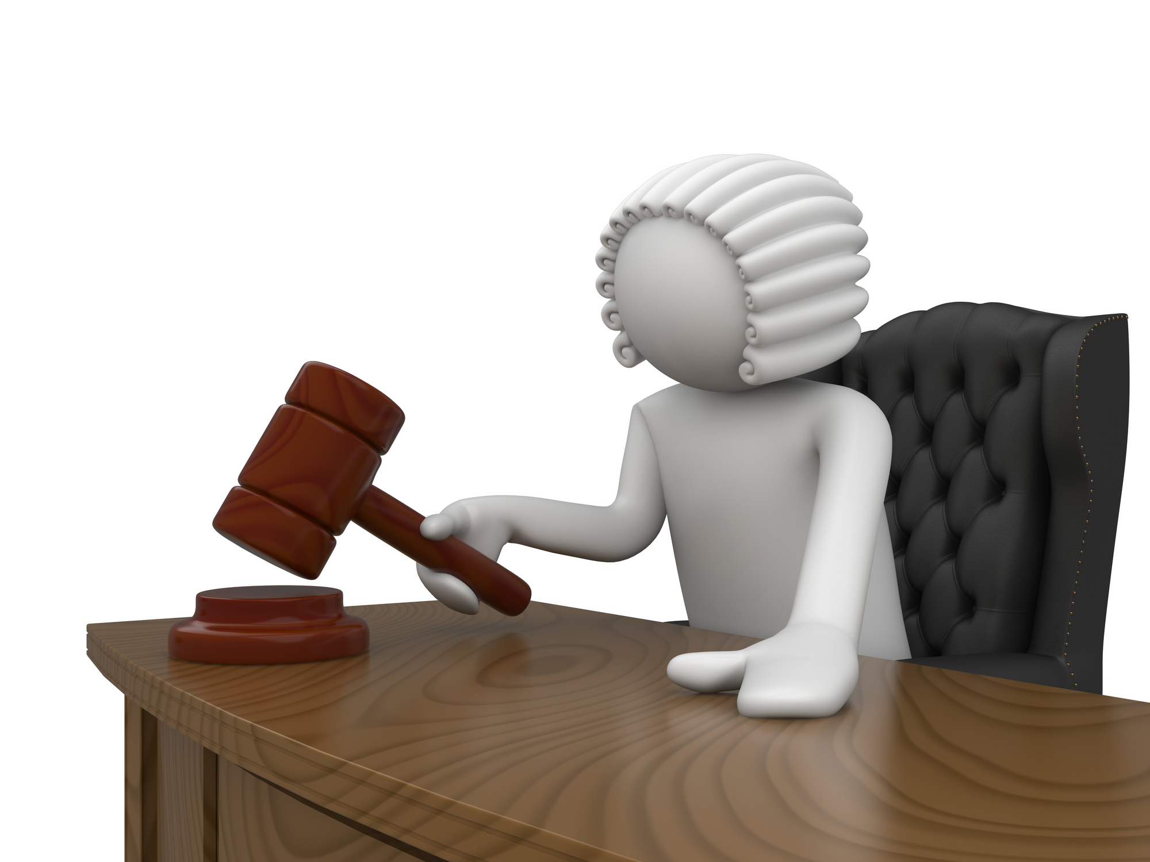
Уголовная ответственность
в гл. 23 "Преступления против интересов службы в коммерческих и иных организациях" УК РФ есть ст. 201, устанавливающая наказание за использование лицом, выполняющим управленческие функции в коммерческой или иной организации, своих полномочий вопреки законным интересам этой организации и в целях извлечения выгод и преимуществ для себя или других лиц либо нанесения вреда другим лицам, если это деяние повлекло причинение существенного вреда правам и законным интересам граждан или организаций либо охраняемым законом интересам общества или государства.

Slide 13
Статьей 143 УК РФ установлено наказание за нарушение правил техники безопасности или иных правил охраны труда, совершенное лицом, на котором лежали обязанности по соблюдению этих правил. Руководителя в этом случае могут привлечь к ответу, если он:
не обеспечил условия, при которых непосредственные руководители отдельных участков работ могли бы осуществить возложенные на них обязанности по охране труда;
непосредственно осуществляет руководство отдельными видами работ или является ответственным лицом по охране труда в организации;
не принял мер против заведомо известного ему нарушения правил охраны труда нижестоящими руководителями или совместно с ними допустил подобное нарушение;
издал указание или распоряжение, противоречащее правилам охраны труда

Slide 14

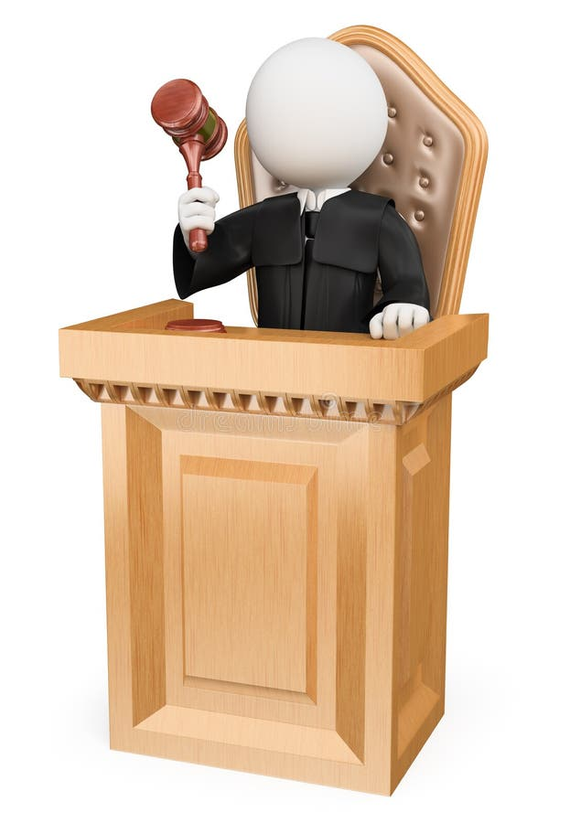

Если же ничего такого руководитель не делал, он может подпасть под действие ст. 293 УК РФ (ответственность за халатность).
Кроме того, руководитель может быть привлечен к уголовной ответственности по ст. 145.1 УК РФ за частичную свыше трех месяцев или полную свыше двух месяцев невыплату заработка, пенсий, стипендий, пособий и иных установленных законом выплат, совершенную из корыстной или иной личной заинтересованности.

